Slide 1




Portos da CPLP uma visão de Futuro.

Slide 2
Contents
Tópicos da apresentação
1 - A Segurança VS facilitação comercial;
2- A especificidade da CPLP;
3 – Iniciativas mundiais para a facilitação comercial;
4 – O Projeto CASSANDRA;
5 – Certificação dos Serviços Portuários;
6 – Uma visão de futuro para os portos;
7 – Conclusões;

Slide 3
A Segurança das cadeias logísticas VS facilitação comercial;
1
Notes:
Os portos devem constituir-se como verdadeiras rotulas de articulação das cadeias logísitcas de transporte de modo a oferecer às empresas condições de colocação dos seus produtos nos mercados de destino, a custos competitivos, com tempos de transito reduzidos e com elevados índices de fiabilidade e segurança no transporte

Slide 4
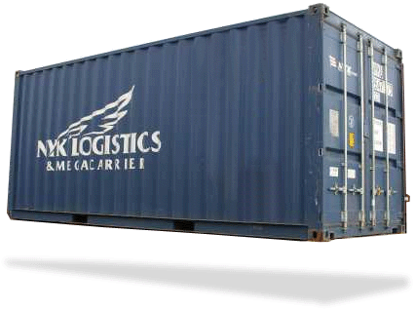


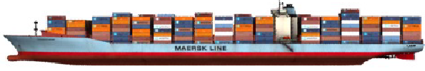
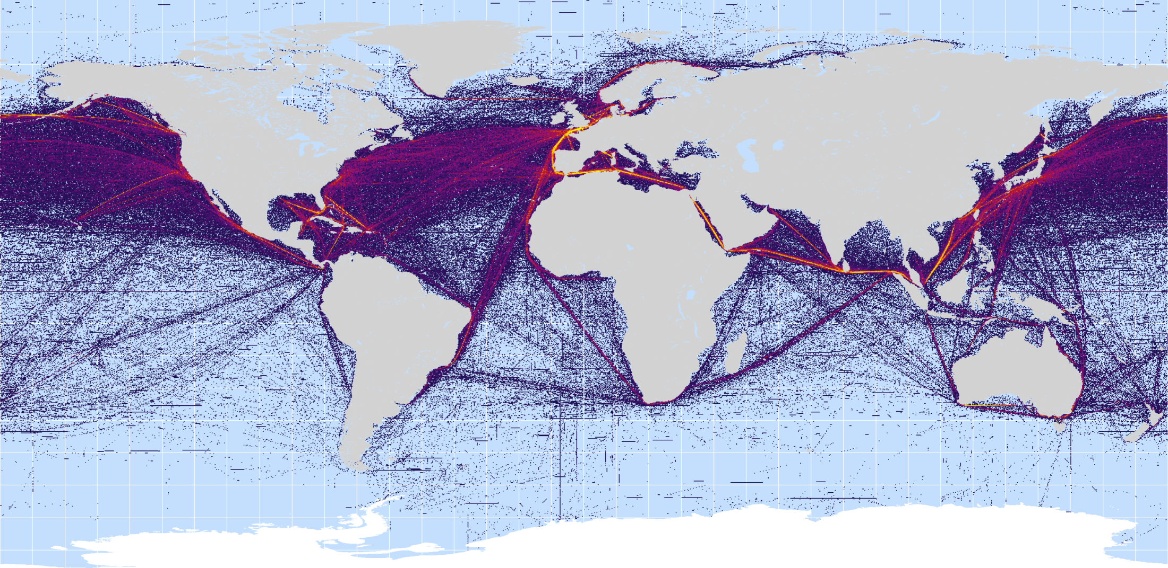

Slide 5
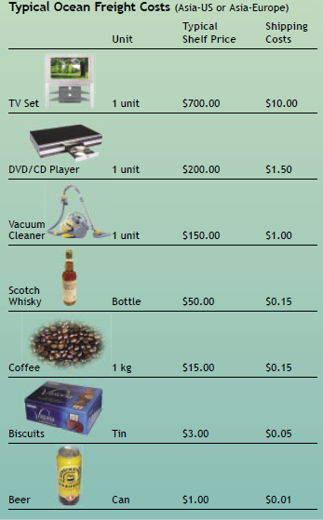
Eficiência do Transporte Marítimo
“A Eficiência do Transporte
afecta o nosso
Padrão de Vida”

Slide 6
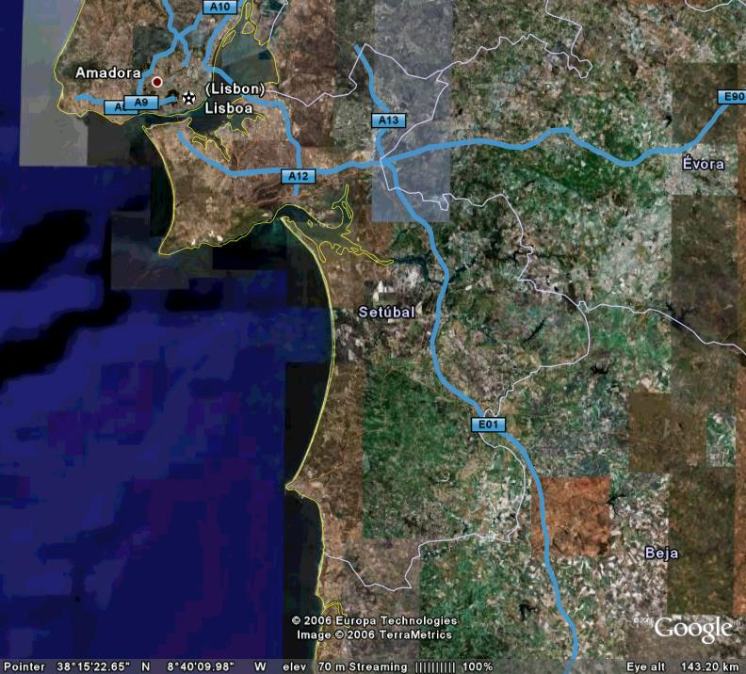
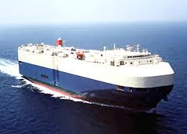
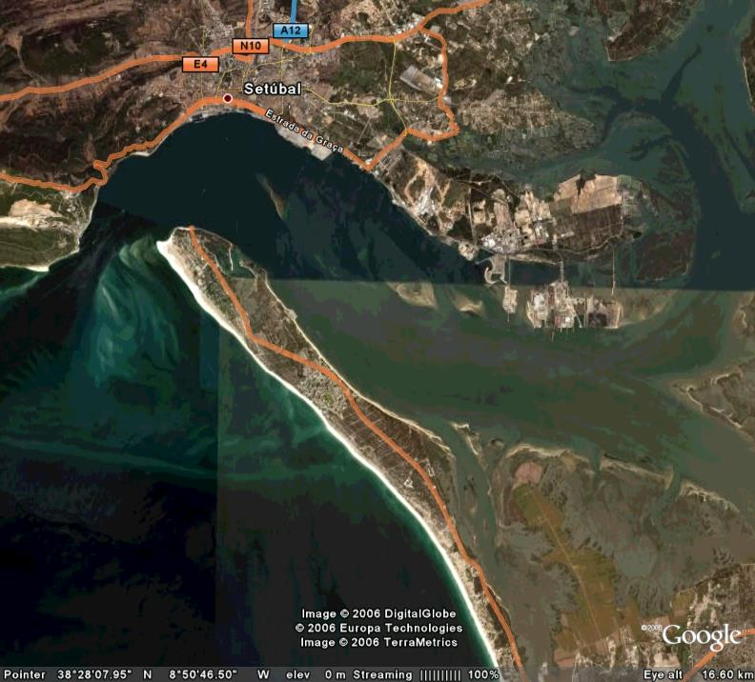
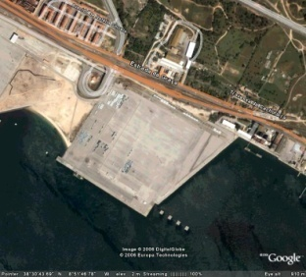
Introdução
Shipping
Cadeia Logística
(SUA) 1992
Porto
Instalação
Portuária
DIR. CE 65/2005
DL 226/2006
WCO SAFE Framework 2007
C-TPAT
REG. CE 450/2008 Modernized
Customs Code
ISPS 2004
REG. CE 725/2004
Notes:
The Convention for the Suppression of unlawful Acts against the Safety of Maritime Navigation (SUA) 1988. It was intended to improve measures for dealing with incidents such as terrorists’ attacks on commercial shipping. It entered into force in March 1992.

Slide 7
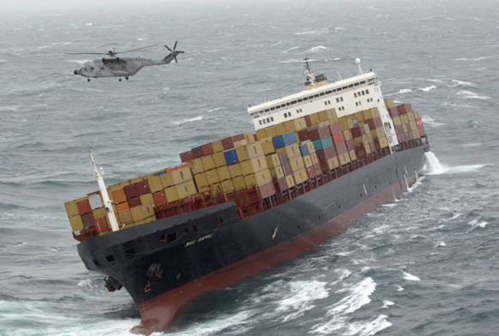
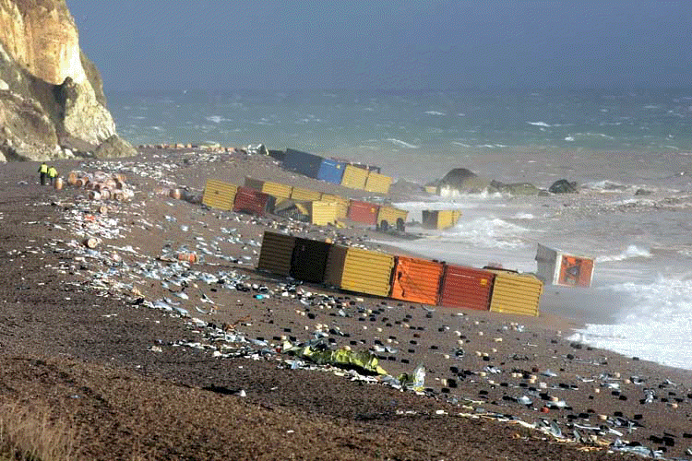
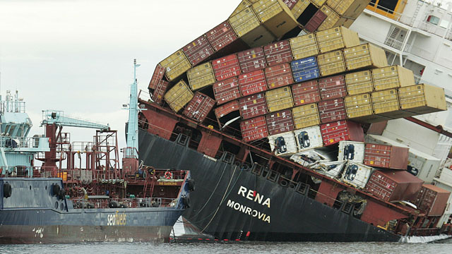
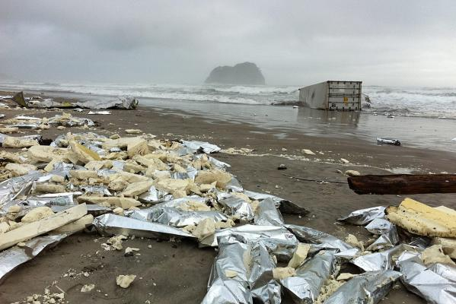
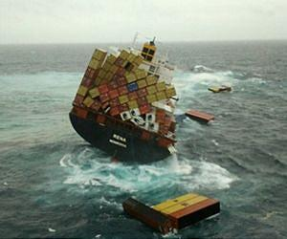
MV NAPOLI
17 Janeiro, 2007 - 200 Contentores borda fora
?
Falta de transparência
MV RENA
5 Maio, 2011 – 88 Contentores borda fora
Notes:
O Shipping ainda não é totalmente transparente:
The vessel sailed from Antwerp on Wednesday 17th January bound for Sines, Portugal carrying 2,394 containers.
Contentores com 20 toneladas acima do peso declarado.
Contentores cujo teor não coincidia com o manifesto;
Contentores com mercadoria perigosa não declarada;
the Rena ran aground near Tauranga, New Zealand, resulting in an oil spill. 8 contentores com mercadorias Hazmat.

Slide 8
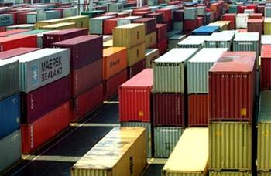

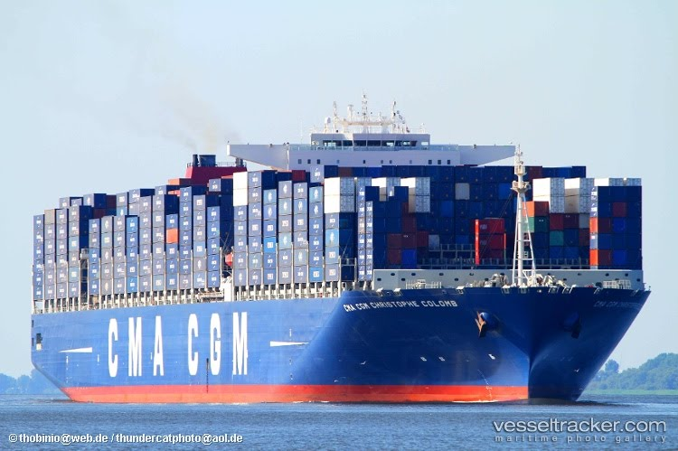

As consequências da falta de informação
Falta de confiança
Falta de informação credível gera
Mais custo + Mais tempo + Mais erros = Maior ineficiência
Notes:
O operador do Terminal – uma caixa é uma caixa, não quer muita informação contudo as Autoridades afirmam se não sabes o que lá está dentro vamos lá verificar no local. Mais perda de tempo
Shipping line não quer muita informação, no entanto o P&I exige. Se não sabes o que andas a transportar então o risco é maior maior custo.

Slide 9
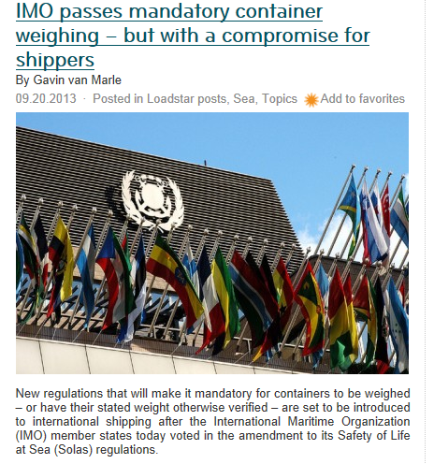
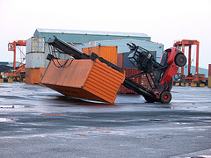
+ Verificações adicionais + Custos
Os pesos mal declarados representam riscos adicionais para os estivadores, tripulantes, condutores, publico em geral e para o ambiente.
Mandatório em Maio 2016
Notes:
the risk that unweighed and misdeclared containers pose to dockers, seafarers, truck drivers, the general public and the environment

Slide 10
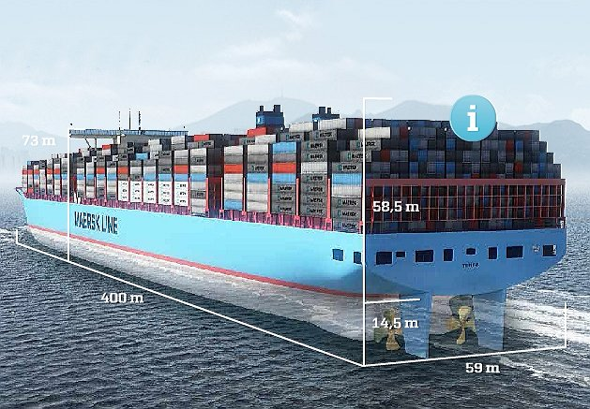
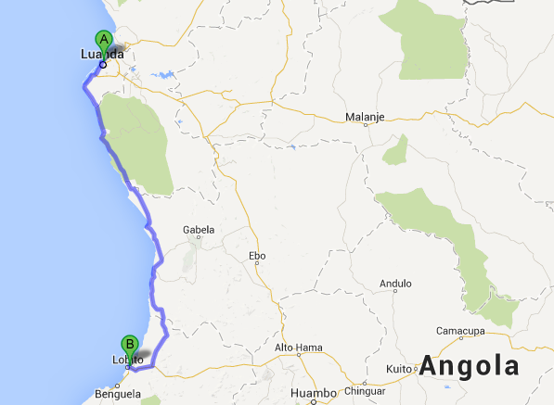
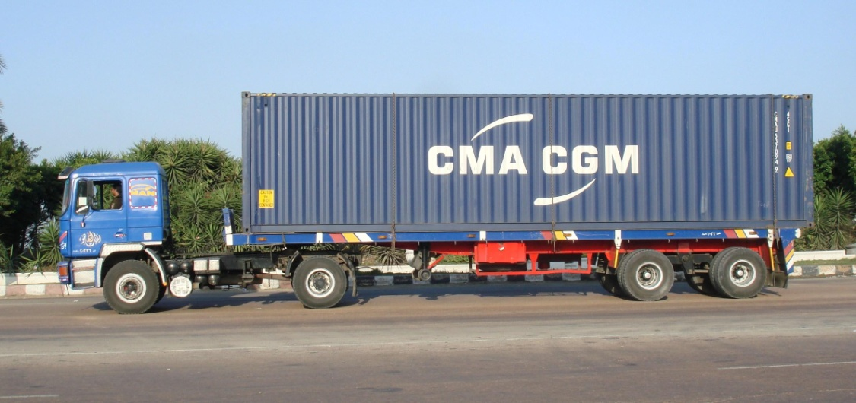
O desafio dos Mega Carriers
18000 Teu´s * 30 m (camião + resguardo) =
540 Km de fila de transito

Slide 11
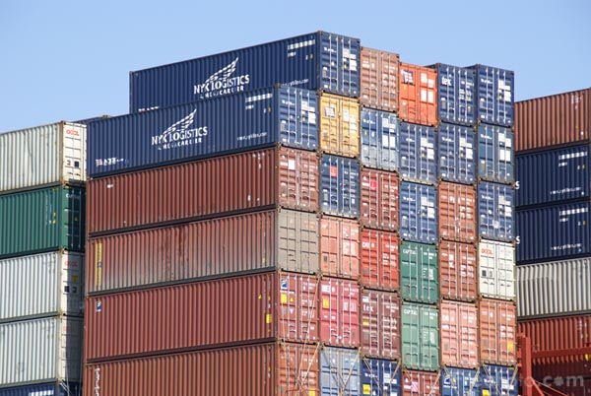
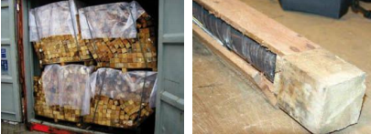
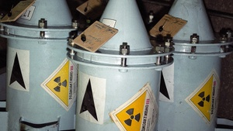
Actividade Ilícita no Shipping
Droga?
Armas ?
Explosivos ?
Contrabando ?
Fraude organizada ?
Material nuclear ?
Espécies em vias de extinção?
Comércio Legitimo ?
Notes:
Several dozen kilograms of Uranium ore stolen in Romania 02/11-2011

Slide 12
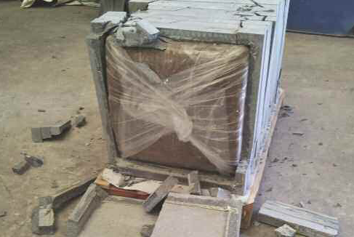
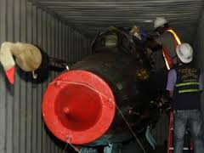
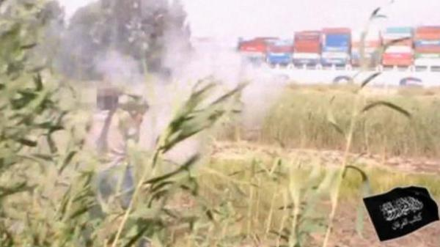
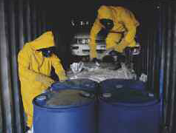
Actividade Ilícita no Shipping
15 Julho, 2013 - Panamá
Agosto, 2013 - Suez
http://www.youtube.com/watch?feature=player_embedded&v=buS4mfEX3w0
Notes:
Panamá avião MIG detido com destino à Korea do Norte.
Disparo de Rocket no canal do Suez atingindo um contentor com tabaco contrabandeado pelo IRA
http://www.youtube.com/watch?feature=player_embedded&v=buS4mfEX3w0

Slide 13
O Ciclo virtuoso dos Transportes e da logística nos sócio-benefícios
Mais trocas comerciais e produção
Mais trocas comerciais e produção
Economias de escala
Menores preços de transporte
Menores preços ao consumidor
Aumento do consumo
Mais trocas comerciais e produção
Empregos em novos sectores
Menor desemprego
Mais consumo
Maior competitividade
Regional
Sistemas de transporte mais eficientes = melhor nível de vida

Slide 14

Segurança Cadeia Logística
Facilitação comercial

Slide 15
A especificidade da CPLP;
2

Slide 16
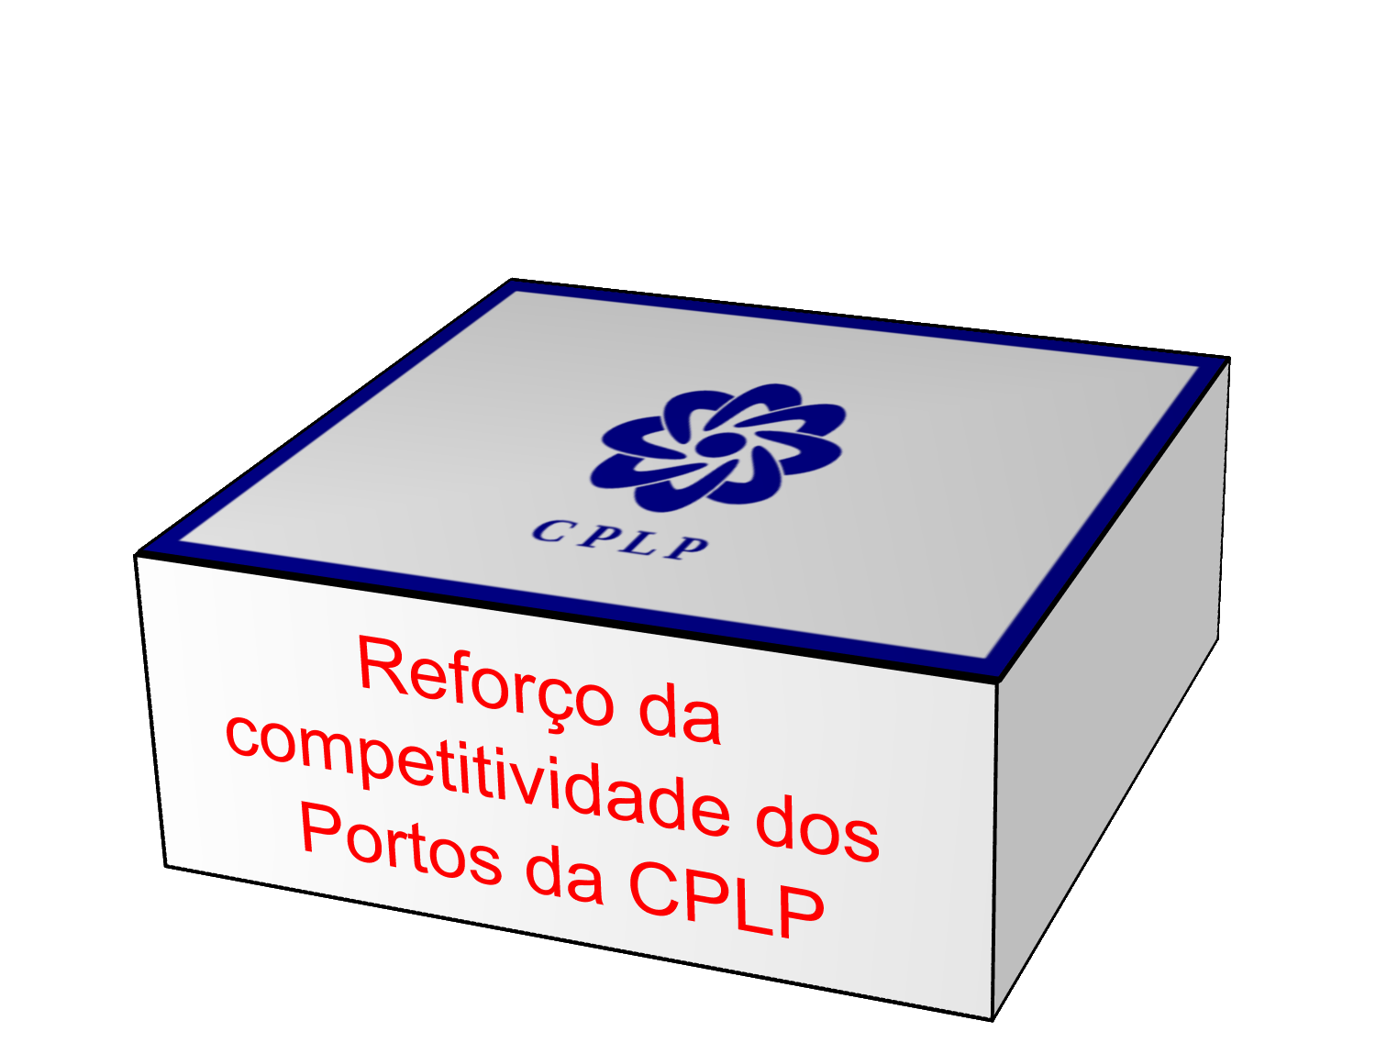
Notes:
2nd slide

Slide 17
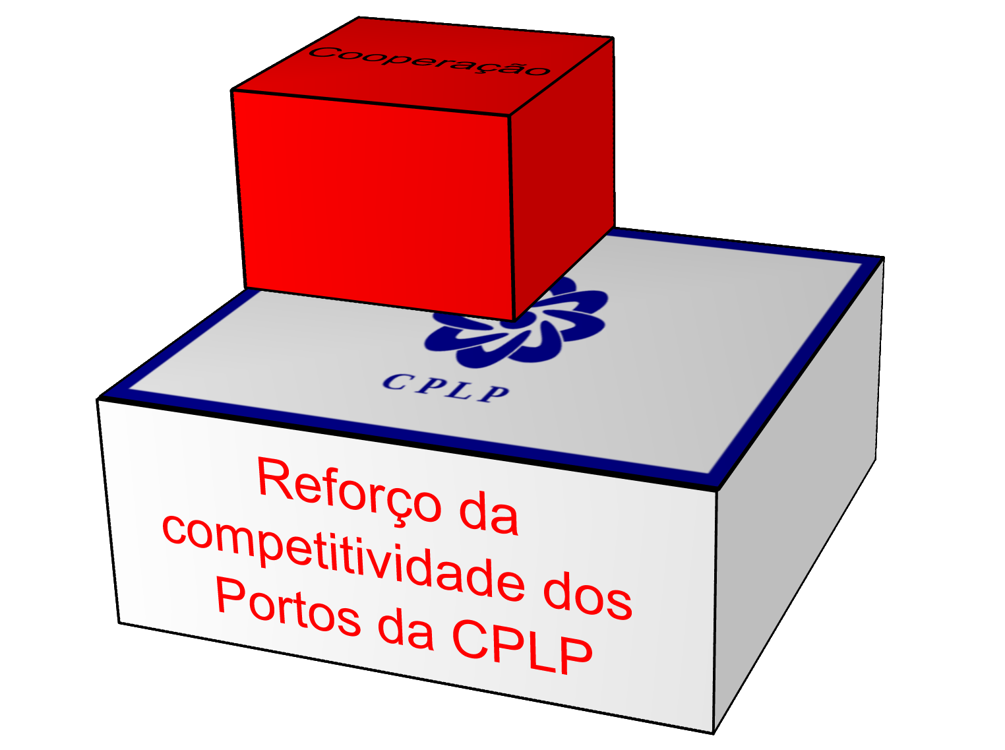
Notes:
2nd slide

Slide 18
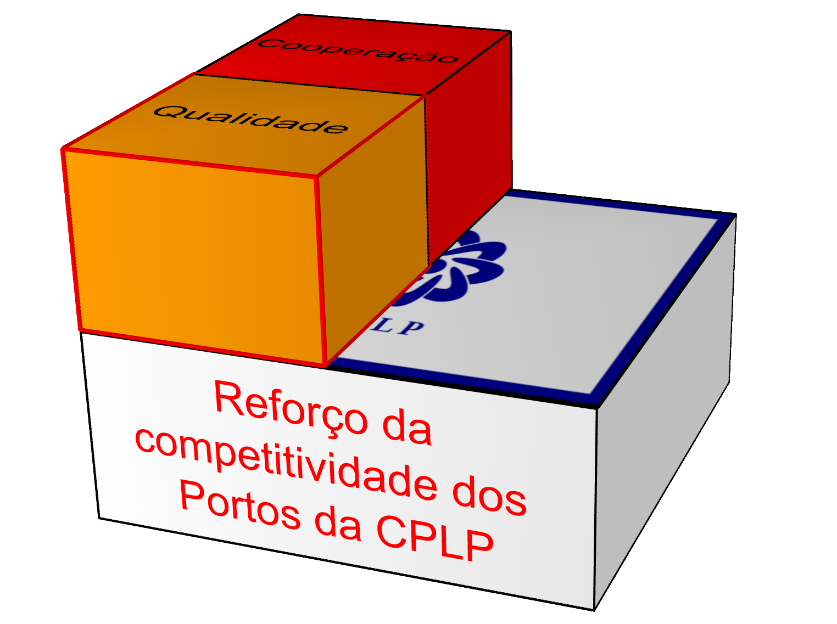
Notes:
2nd slide

Slide 19
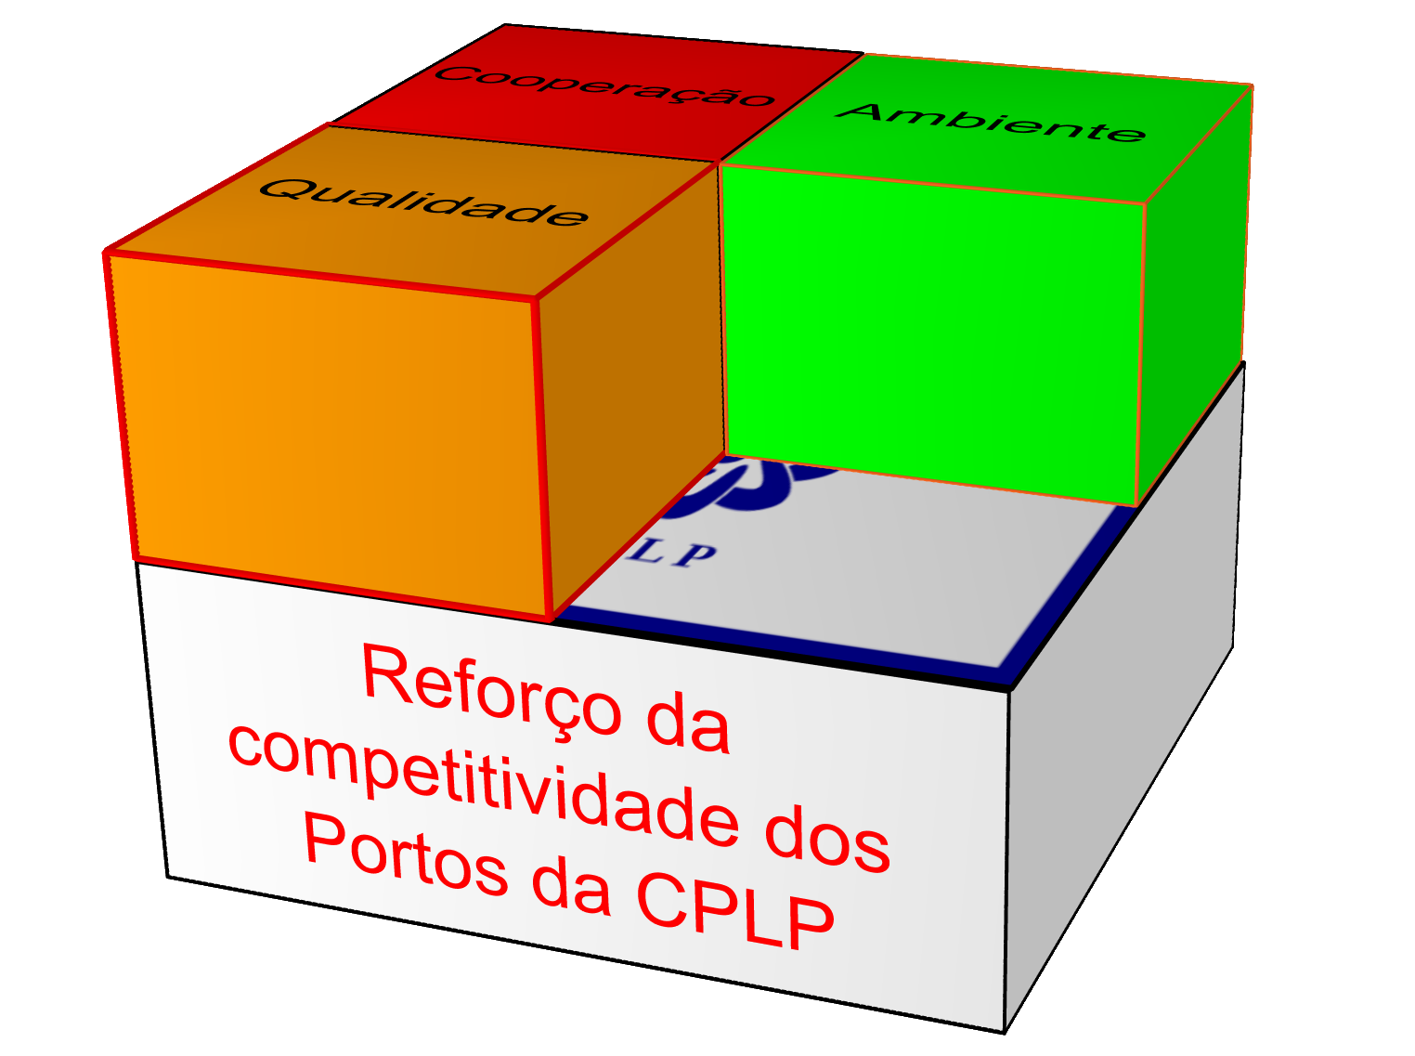
Notes:
2nd slide

Slide 20
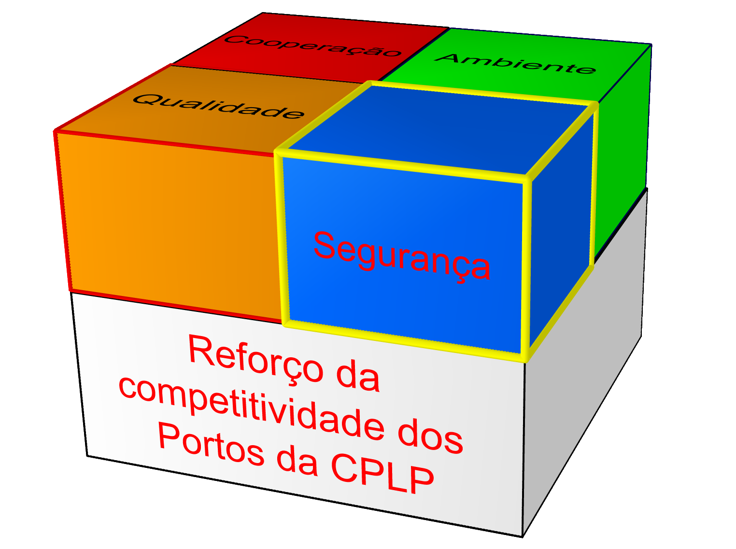
Notes:
3rd slide

Slide 21

A língua comum ajuda a ultrapassar Barreiras

Slide 22
ESTRATÉGIA DA COMUNIDADE DOS PAÍSES DE LÍNGUA PORTUGUESA PARA OS OCEANOS
2.5. Segurança e vigilância marítima
No campo da segurança e vigilância marítima, o objectivo essencial consiste na interligação de sistemas de controlo, de acompanhamento e de informação.
As actividades de segurança e vigilância dizem respeito a diversas questões relevantes para os Estados membros da CPLP, onde se inclui a busca e o salvamento marítimo, a luta contra a pesca ilegal, o tráfico de seres humanos, o contrabando, o tráfico de estupefacientes e o combate contra o crime organizado em geral, para as quais é necessário procurar soluções em conjunto.
A partilha de informações e dados, neste contexto, revela-se de crucial importância.

Slide 23

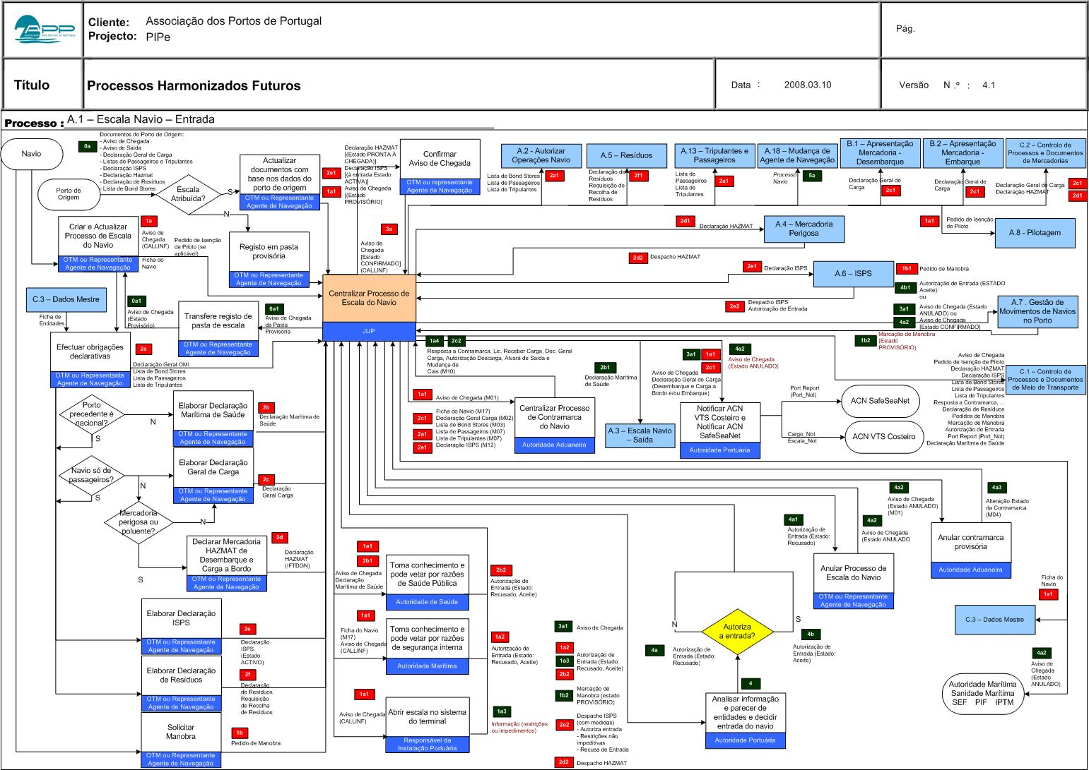

Slide 24
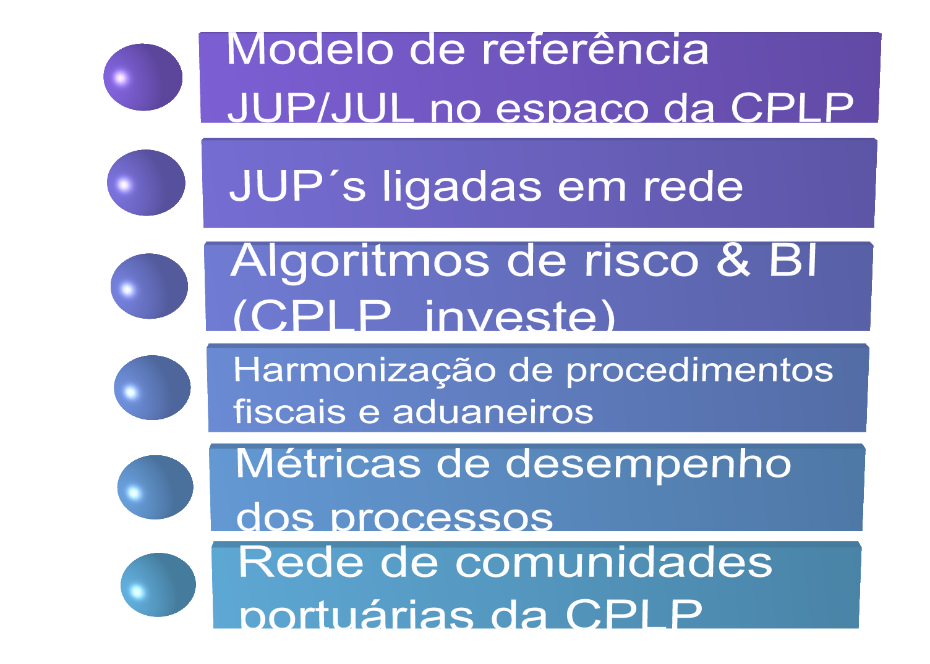
ESTRATÉGIA DA COMUNIDADE DOS PAÍSES DE LÍNGUA PORTUGUESA PARA OS OCEANOS
Notes:
Acesso à Plataforma informática (CPLP Investe) que permite às empresas obterem informação sobre as oportunidades de negócios e de investimento e de internacionalização naqueles mercados;

Slide 25
Iniciativas mundiais para a facilitação comercial;
3

Slide 26

Os 3 pilares vitais no desenvolvimento
do comércio Mundial
tecnologia
Desenvolvimento
Comércio
Mundial
processos
informação
Estreita colaboração entre os governos e os privados para assegurar a
interoperabilidade da informação :

Slide 27
Evolution of WCO standards (not exhaustive)
Harmonization of coding and data
Simplification and modernization of procedures
Standardization of procedures
Support tools for national TF initiatives
Data Model
Version 3.0 (2009)
AEO Guidelines (2007)
HS Convention (2007)
Post-clearance audit Guidelines (2006)
Data Model
Version 2.0 (2005)
SAFE Framework of Standards (2005)
Diagnostic Framework* (Guide) (2003)
ICT Guidelines (2004)
Time Release Study (2003)
Resolution on UCR and Implementation Guide (2004)
Immediate Release Guidelines (2003)
Benchmarking Manual (Guide) (2003)
HS Convention (2002)
Risk Management Guide (2003)
Recommendation on the use of WWW (1999)
Data Model
Version 1.1 (2003)
Revised Kyoto Convention and its Guidelines(1999)
Data Model
Version 1.0 (2002)
Recommendation on Pre-entry classification (1996)
Guidelines for Express Consignments Clearance (1993)
HS Convention (1997)
Istanbul Convention (1990)
HS Convention (1988)
Kyoto Convention (1973)
ATA Convention (1963)
Convention establishing a CCC (1950)
*Diagnostic Framework is a living document and contains entire Customs themes, including the TF

Slide 28


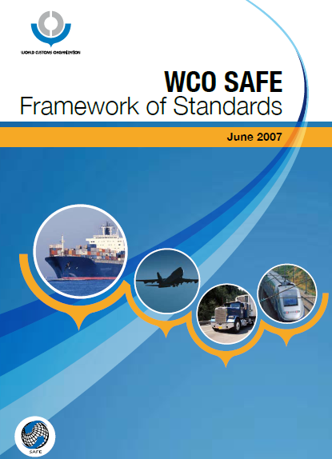
“SAFE - Framework for Sector-Specific Co-operative Arrangements to Increase Supply Chain Security and Facilitate Trade” – 2005
DOIS PILARES
Pilar Customs-to-Customs
Pilar Customs-to-Business
QUATRO PRINCIPÍOS FUNDAMENTAIS
Informação eletrónica antecipada
Gestão do Risco
Inspeção posterior
Parceria de negócio
Notes:
Deverá tratar da forma de simplificar e harmonizar os procedimentos de informação e de recolher mais eficazmente essa informação transmitida electronicamente. SafeSeaNet, «alfândegas electrónicas» (e-Customs)
Customs administrations require
information about goods being imported, and often require information about goods
exported. They can, with appropriate legislation, require that information to be provided in
advance and electronically. Given the unique authorities and expertise, Customs can and
should play a central role in the security and facilitation of global trade. However, a holistic
approach is required to optimize the securing of the international trade supply chain while
ensuring continued improvements in trade facilitation. Customs should therefore be
encouraged to develop co-operative arrangements with other government agencies.
It is an unacceptable and an unnecessary burden to inspect every shipment. In fact,
doing so would bring global trade to a halt. Consequently, modernized Customs
administrations use automated systems to risk manage for a variety of issues. In this
environment, Customs administrations should not burden the international trade community
with different sets of requirements to secure and facilitate commerce, and there should be
recognition of other international standards. There should be one set of international
Customs standards developed by the WCO that do not duplicate or contradict other
intergovernmental requirements.

Slide 29
As opções voluntárias dos operadores privados
AEO –
AUTHORIZED ECONOMIC OPERATOR
Procedimentos Simplificados (Velocidade, custos reduzidos);
Predictabilidade
(Melhora a capacidade do planeamento logístico antecipado)
Conformidade voluntária
Melhora a reputação e a fidelização de clientes
Melhora o dialogo com as Alfândegas
ISO 28000:2007
Security management systems for the supply chain –
Best practices for implementing supply chain security.
Estrutura de padrões de segurança e de facilitação comercial global, adotado pela:
World Customs Organization (WCO)
EU Customs Security Program-Authorized Economic Operator (AEO)
USA initiative – Customs Trade Partnership against Terrorism (CTPAT)

Slide 30
CICLO DA MELHORIA CONTINUA (PDCA)
ISO 28000:2007
Melhoria
Contínua
1. Planear
4. Actuar
2. Executar
3. Verificar

Slide 31
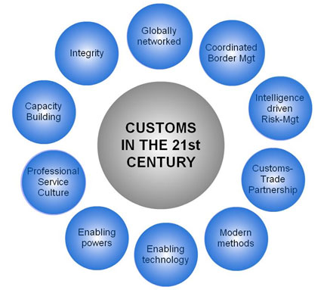


A paperless environment for customs and trade, is a key element in ensuring trade facilitation and, at the same time, the effectiveness of customs controls, thus reducing costs for business and risk for society.
Notes:
Só será possível tirar pleno partido da transmissão electrónica de dados se existir uma comunicação fácil e eficaz entre o sistema SafeSeaNet, o sistema «alfândegas electrónicas» (e-Customs) e os sistemas electrónicos de introdução e consulta de dados. Para o efeito, a fim de limitar a sobrecarga administrativa, deverá recorrer-se prioritariamente às normas aplicáveis.
The completion of the internal market, the reduction of barriers to international trade and investment and the reinforced
need to ensure security and safety at the external borders of the Community have transformed the role of customs authorities giving them a leading role within the supply chain and, in their monitoring and management of international trade, making them a catalyst to the competitiveness of countries and companies. Customs legislation should therefore reflect the new economic reality and the new role and mission of customs authorities.
Os Estados-Membros deverão aprofundar a cooperação entre as suas autoridades competentes, tais como as autoridades aduaneiras, de controlo das fronteiras, de saúde pública e de transportes, para que continuem a simplificar e harmonizar as formalidades de declaração na União e a utilizar da forma mais eficiente a transmissão electrónica de dados e os sistemas de intercâmbio de informações, tendo em vista, se possível simultaneamente, eliminar os entraves ao transporte marítimo e criar um espaço europeu de transporte marítimo sem barreiras.
The use of information and communication technologies, as laid down in the future Decision of the European Parliament
and of the Council on a paperless environment for customs and trade, is a key element in ensuring trade facilitation
and, at the same time, the effectiveness of customs controls, thus reducing costs for business and risk for society.
In the interests of facilitating business, while at the same
time providing for the proper levels of control of goods
brought into or out of the customs territory of the Community,
it is desirable that the information provided by
economic operators be shared, taking account of the relevant
data-protection provisions, between customs
authorities and with other agencies involved in that control,
such as police, border guards, veterinary and environmental
authorities, and that controls by the various
authorities be harmonised, so that the economic operator
need give the information only once and that goods are
controlled by those authorities at the same time and at the
same place.

Slide 32
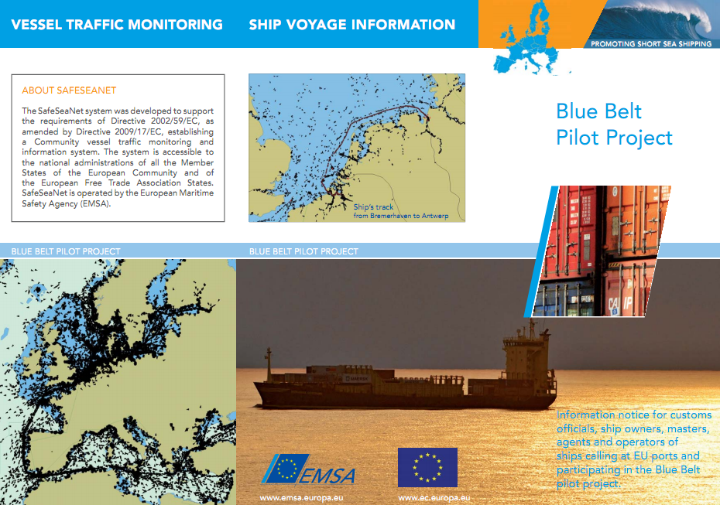
Vantagens
As Alfandegas irão receber informação mais fiável da presente viagem e da viagem anterior. (Melhor Análise de Risco).
O Comandante e o agente do navio gozam de um desembaraço mais célere, do navio e da mercadoria.
Notes:
Envolve 250 navios. Cooperation with Member Satates customs authorities, the Commission services DG TAXUD and DG MOVE, the European Community of Shipowners´Association (ECSA) and World Shipping Council (WSC). The project will automatically monitor the partipating ships and inform the customs authorities, before arrival, of the actual voyages followed and last ports visited.

Slide 33
Integration in the supply chain
4
O Projeto CASSANDRA

Slide 34
Common assessment and analysis of risk in global supply chains

Slide 35

DATA PIPELINE – CASSANDRA
Plataforma de integração
‘Especificações relativas à Janéla Única

Slide 36
Data pipeline concept
3rd Country Regulation
EU Regulation
Future Customs and International Trade Systems
Data & Document
layer
Consignor or Exporter
Freight Forwarder or 3PL
Freight Forwarder or 3PL
Consignee or Importer
Organisational
layer
Container/Carrier
Port 1
Port 2
Physical layer
Country A
Country B
CARGO
CARGO
CARGO
CARGO
Notes:
The ‘information pipeline’ replaces the different sets of information held in the different types of documents, both commercial data and container tracking data. All partners in the supply chain feed their transaction related data in this pipeline. This data then comes available to other partners in the chain and to related government authorities, where it can be used in valuable risk assessments.

Slide 37


  Living Lab 1 Asia → Europe
  Living Lab 2 Europe → US
  Living Lab 3 Africa → Europe;

Slide 38
Nova abordagem à avaliação de riscos
Nova metodologia para a avaliação de riscos para as Alfandegas e para os parceiros de negócio.
  Analisa a informação do comprador até ao destino final;
RBA – Risk Based Audit
  Focalizado nos riscos;
  Muda o foco da transação para o a qualidade do processo e qualidade da informação.
Projeto perfeitamente replicável no seio da APLOP.
Notes:
CASSANDRA aims to bring the Risk Based Audit (RBA) approach to a next level. A RBA focuses on the risks and the underlying causes of disruptions and not only on the transaction results and records. It therefore also shifts the attention from transaction data quality to overall process quality.

Slide 39
Integration in the supply chain
5
Certificação dos Serviços Portuários;

Slide 40
Vectores de Desenvolvimento
Tecnologia
1)Integração de
Cadeias Logísticas
4)Integração do Porto
com a Comunidade
Porto de
4ª Geração
Ambiente
Logística
3)Segurança da
Envolvente
2)Segurança de Pessoas
e Bens
Segurança
“Certificação da Qualidade, Ambiente
e Segurança ”
Notes:
Nota: Nesta linha de portos de 4ª Geração, Setúbal poderá vir a assumir um papel relevante. Serão importantes sub-hubs e ‘sub-portos’ ágeis em serviço para criar condições de competitividade a várias regiões. Setúbal, reunindo visibilidade política e condições de competitividade, poderá estar no epicentro destas novas preocupações. Mais ainda quando se sabe que pode integrar bem actividades portuárias com actividades complementares por explorar, de recreio e lazer – aproveitando importantes idiossincrasias da economia local.

Slide 41
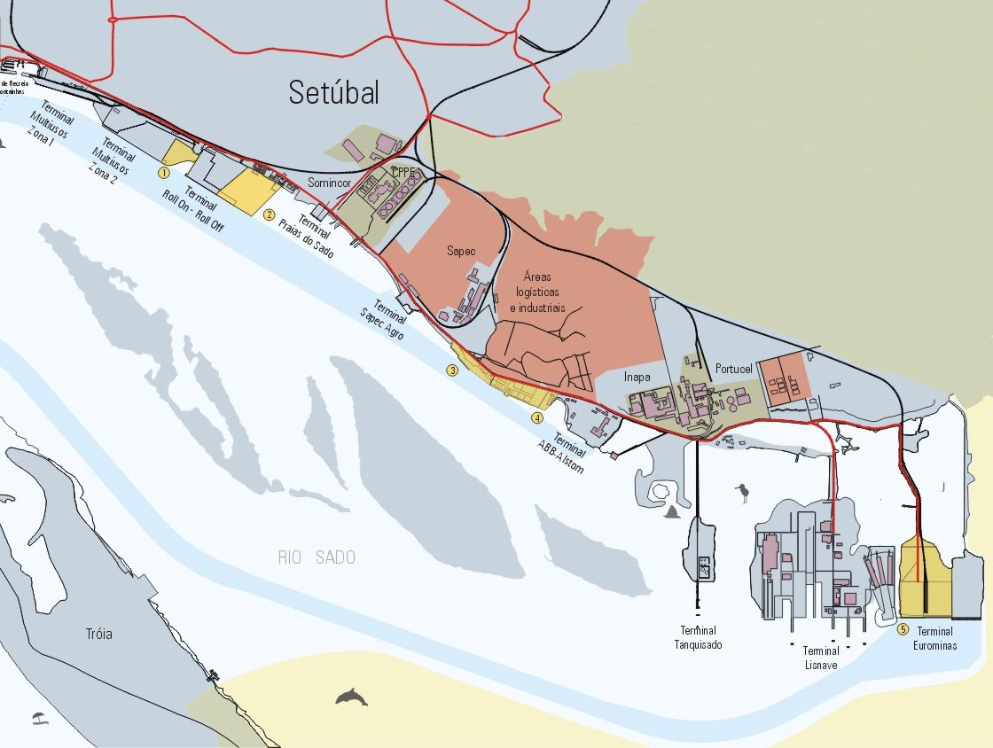
Na Comunidade logística e
portuária de Setúbal existem um vasto conjunto de empresas já certificadas
Agencias de Navegação
Terminais Portuários
Entre outras
TERSADO e SADOPORT
ISO 9001:2008
SAPEC
ISO 9001:2000
SECIL
ISO 14001:2004
ISO 9001:2000
ISO 14001:2004
ALSTOM
ISO 14001:2004
ISO 9001:2000
OSHAS 18000
SOMINCOR
ISO 9001:2008
ECO OIL
NP EN ISO 9001:2008
NP EN ISO 14001:2004
OSHSAS 18001:2007
LISNAVE
ISO 9001:2000

Slide 42
Fará sentido inscrever no plano estratégico do porto de Setúbal - Certificação do Porto de Setúbal ?
CONCESSIONÀRIOS
OPERADORES LOGÍSTICOS
AUTORIDADES/ ENTIDADES
Certificação de Qualidade no Porto de Setúbal
AUTORIDADE
PORTUÁRIA
PRESTADORES DE SERVIÇOS
PORTUÁRIOS

Slide 43
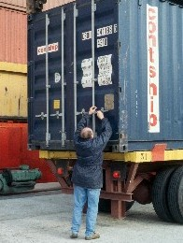

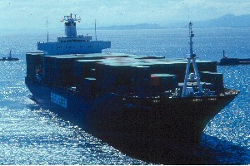

PORTO
O cliente, tanto pelo lado terra como pelo lado mar, exige qualidade de serviços com relação a:
  Fiabilidade
  Rapidez
  Eficiência
  Segurança
  Simplicidade
  Comunicação
Modelo de Garantias
Falha um Falham Todos
Notes:
Modelo de garantias (quando falha um falham todos);

Slide 44
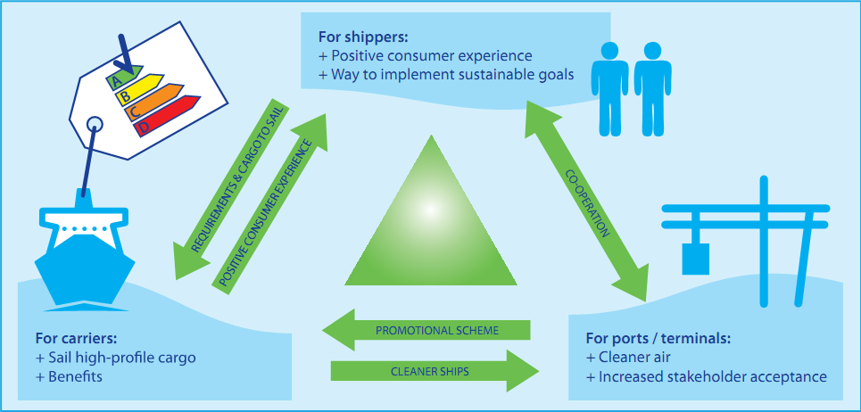
Environmental Ship Index ESI
Green Award
‘greenifi cation’ das Taxas portuárias
www.environmentalshipindex.org
www.wpci-esi.org.
SEEMP = Ship Energy Efficiency Management Plan
Notes:
Quais os Portos que aplicam já o ESI.
Cooperação com os Armadores – Estão a realizar investimentos
From January 1, 2011, clean seagoing ships which score 31 points or more on the Environmental Ship Index (ESI) will receive 10% discount on the GT section of their harbour dues in Rotterdam.
The ESI awards points (from 0 to 100)

Slide 45
Objetivos Estratégicos
Financeiro
Mercado
Processos Internos
Aprendizagem e Crescimento
Custos e Proveitos
Pólo logístico short-sea
Hub
Ro-Ro
Economia do Mar
Qualidade, segurança e ambiente
Articulação com o Porto de Lisboa
Interação Cidade-Rio
Acessos
marítimos e ferroviários
Adequação dos Recursos Humanos

Slide 46
Integration in the supply chain
6
Uma visão de futuro;

Slide 47
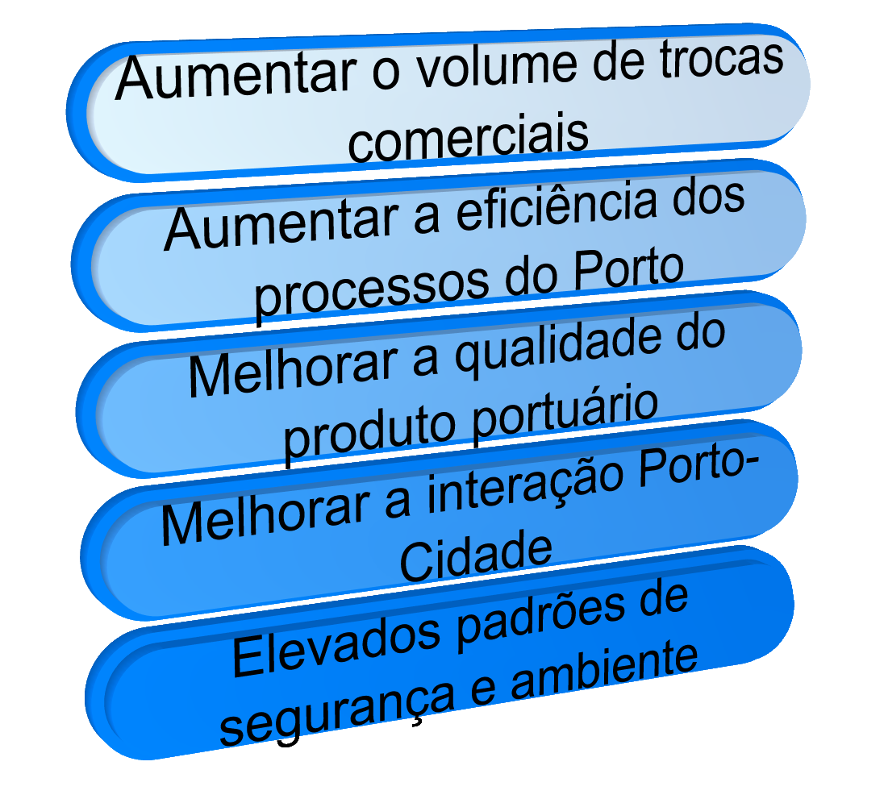
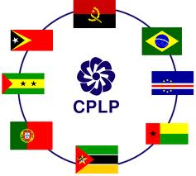
Objetivos Comuns a todos os Portos da APLOP
Notes:
Trata-de de reforçar a capacidade de troca entre os oito países e, ao mesmo tempo,
de cada um com o resto do mundo.
O SUCESSO DA FUNÇÃO LOGÍSTICA DOS PORTOS MEDE-SE PELO NÍVEL, INTENSIDADE E QUALIDADE DOS SERVIÇOS PRESTADOS. QUANTO MAIS NAVIOS E MERCADORIAS DEMANDAREM UM PORTO, MAIOR IMPORTÂNCIA ELE ASSUME.

Slide 48
A relevância do VII Congresso da APLOP
Os Portos são fortes indutores de
Negócios e de geração de emprego;
O Congresso é uma oportunidade para
sermos agentes de mudança positiva;
O setor dos Portos pode moldar as
relações no seio da CPLP;

Slide 49


Slide 50
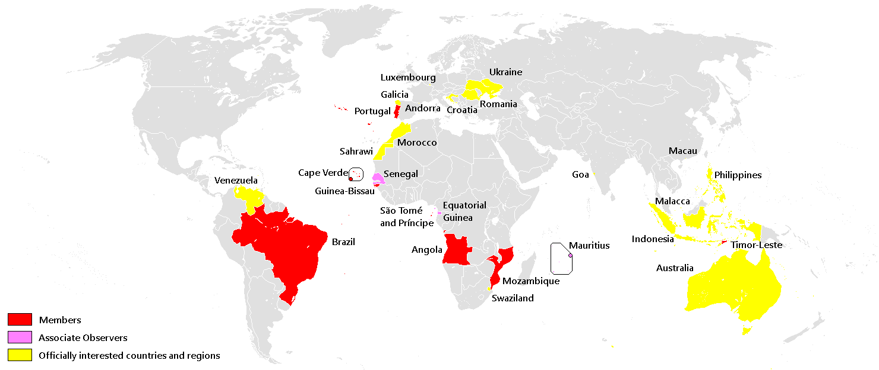
Qual a configuração da CPLP num horizonte próximo ?

Slide 51
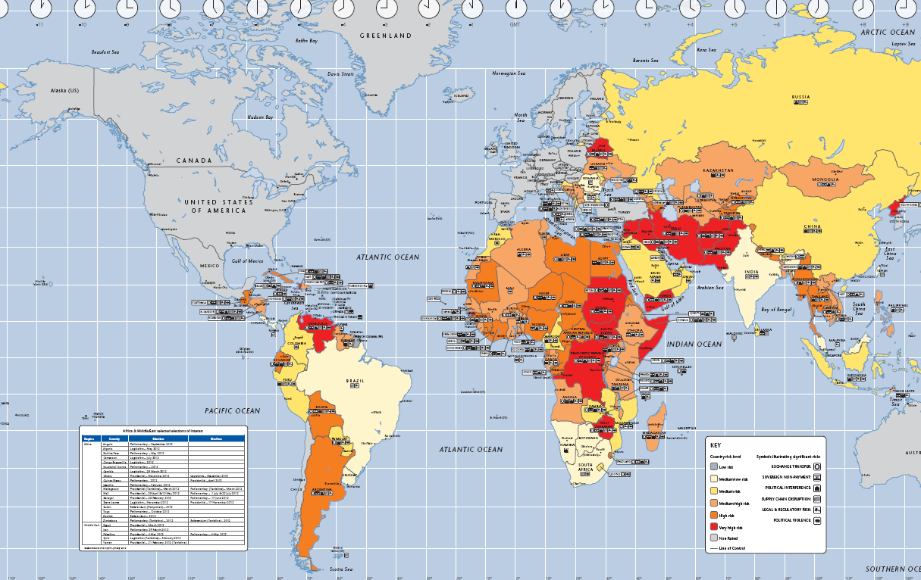
Um mapa geopolítico instável obriga a:
1º Mais empenho na formação de alianças
comerciais;
2º Maior Adaptabilidade;
3º Maior Segurança;
Notes:
Clima Geo Político instável obriga a empregar mais energia na formação de alianças maior resiliência e flexibilidade

Slide 52
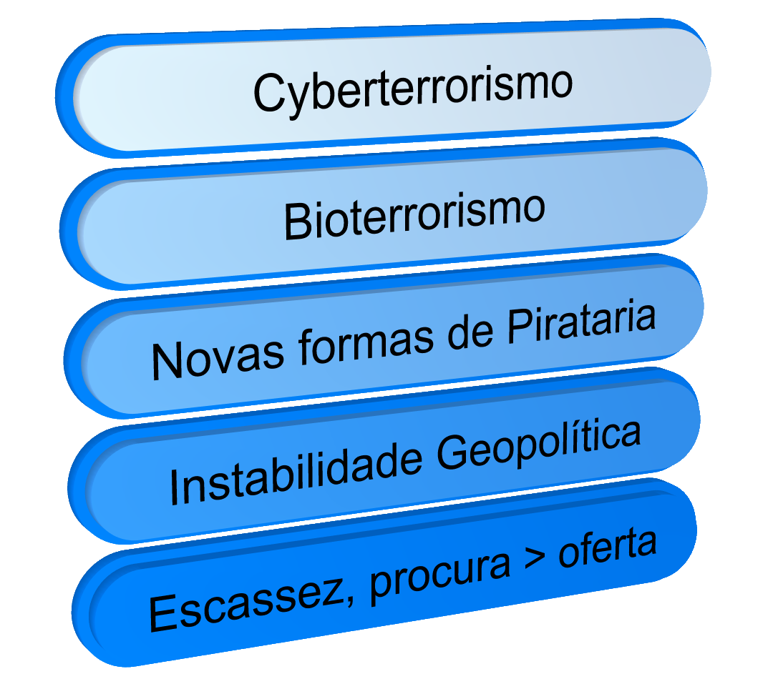
Desafios de futuro

Slide 53
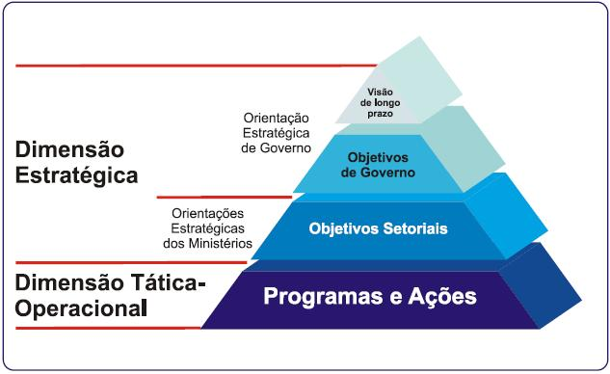
Dimensões do Planeamento

Slide 54
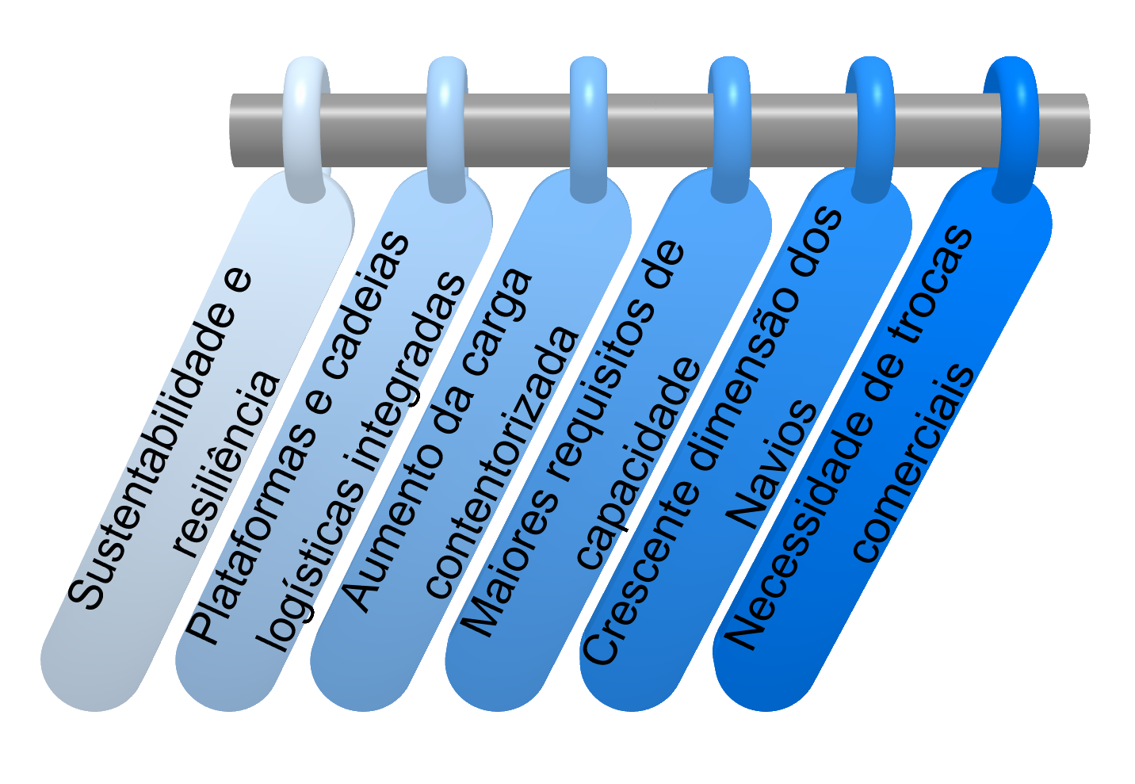
Análise de Contexto
Notes:
Hoje em dia a economia só faz sentido se tratada de forma holística, o que representa um importante desafio aos países costeiros: colocar de forma sustentada o seu mar ao serviço da sua economia

Slide 55
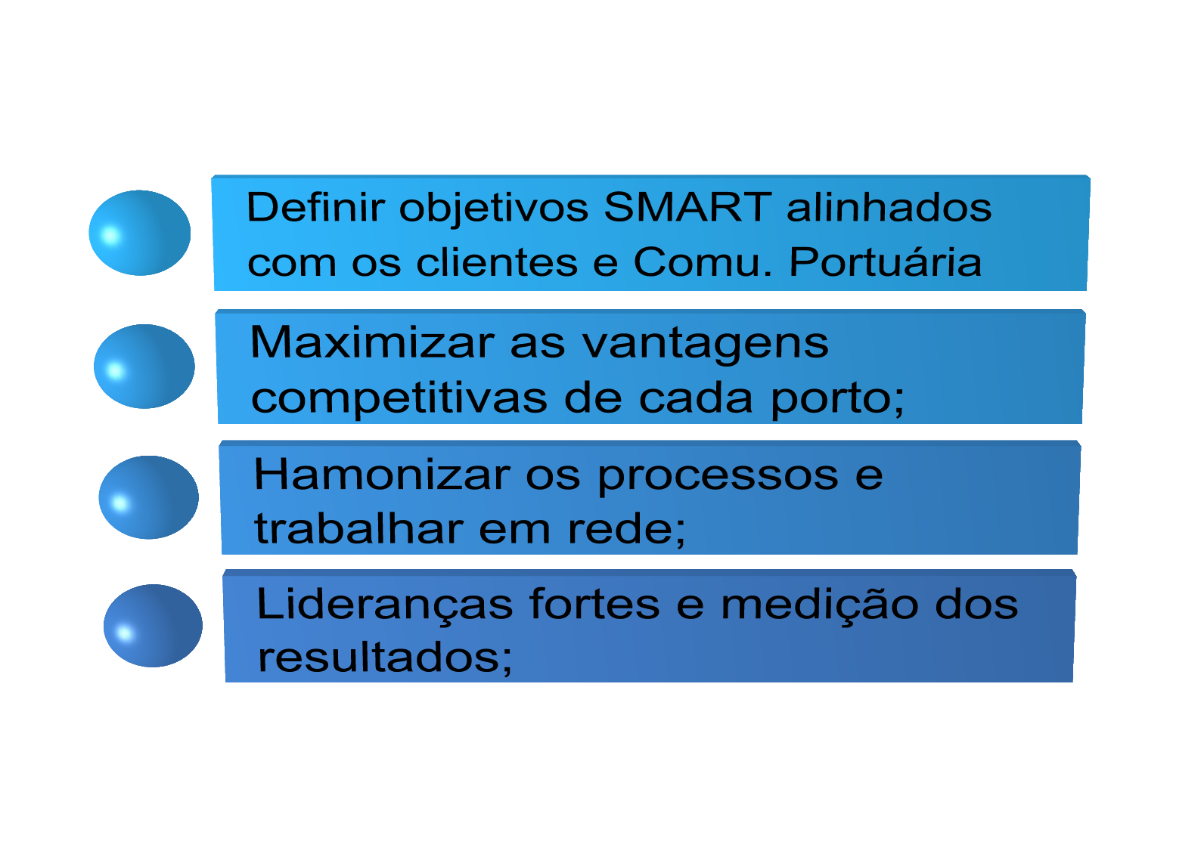
Conclusões:

Slide 56
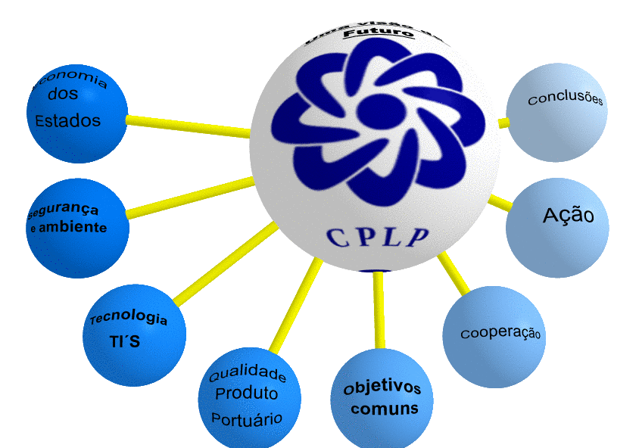

VII Congresso da APLOP-Lobito 17 e 18 de outubro de 2013

Slide 57

VII Congresso da APLOP-Lobito 17 e 18 de outubro de 2013

Slide 58
Obrigado pela Vossa atenção !
Pedro Ponte
Administração dos Portos de Setúbal e Sesimbra, S.A.
Praça da República 2904-508 Setúbal Portugal
E-mail: pponte@portodesetubal.pt
Tlm: +351 968 576 760
Telf: +351 265 529 950

Slide 59










Perspector Data Slide - DO NOT EDIT
This slide holds any pictures that are used by 3D images created with Perspector.
The slide will not be displayed when the presentation is viewed as a slide show.
If you want to send the presentation to someone else for them to watch, you can delete this slide in the copy that you send (but keep your original presentation for future editing).

